Slide 1


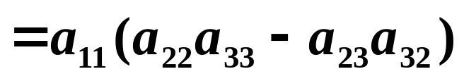
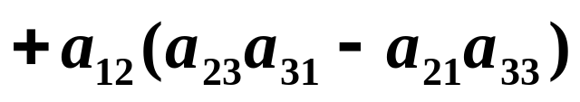
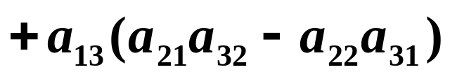
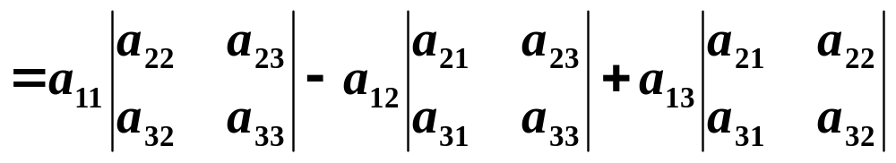
第四节 行列式按行(列)展开
(一)余子式与代数余子式
例如

Slide 2

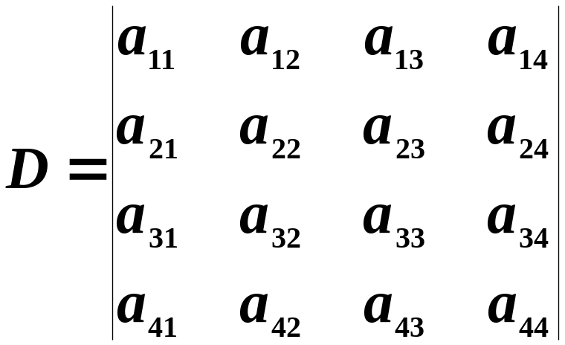
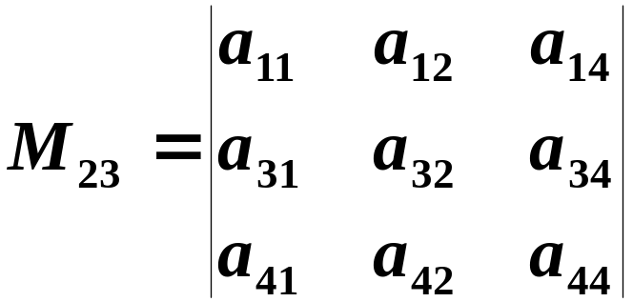
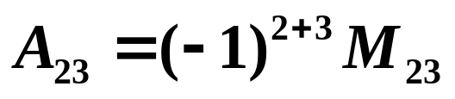

例如

Slide 3
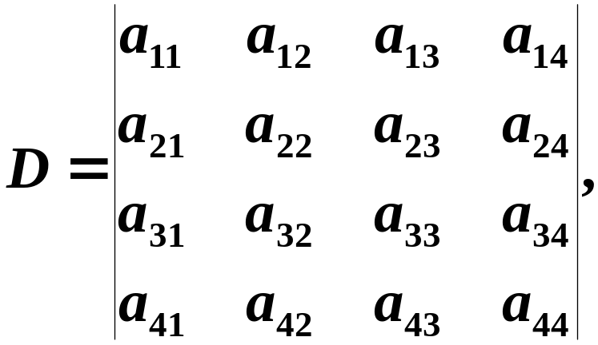
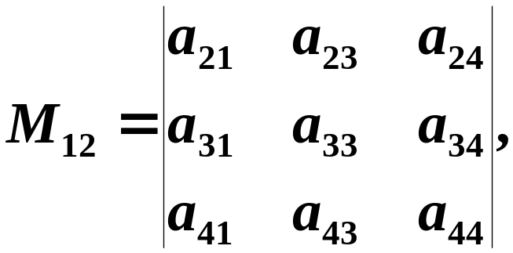
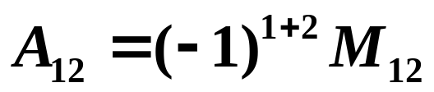


Slide 4

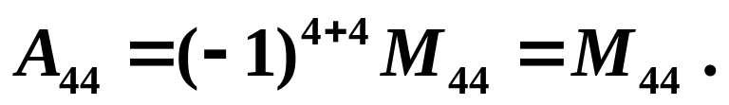
行列式的每个元素分别对应着一个余子式和一个代数余子式。

Slide 5
(二) 行列式展开定理
n 阶行列式 D = | a_{ij} | 等于它的任意一行(列)的各元素与其对应代数余子式乘积的和，即
或
按第i行展开
按第j列展开
证略
推论：若行列式某行(列)的元素全为零，则行列式的值为零。

Slide 6
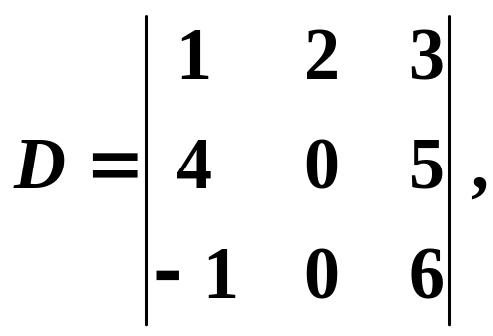

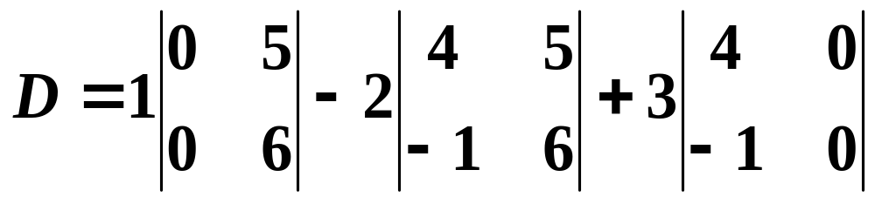
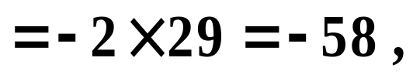

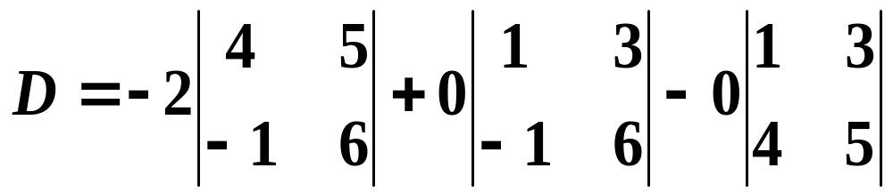
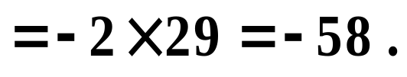
例 设

Slide 7
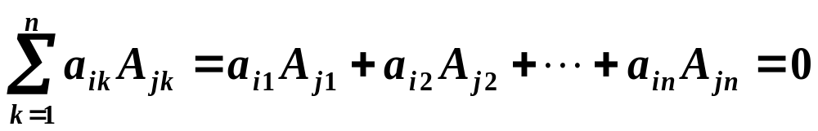
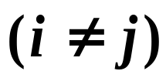
定理 行列式某一行的元素乘另一行对应元素的代数余子式之和等于零,即

Slide 8


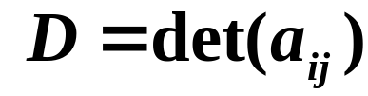

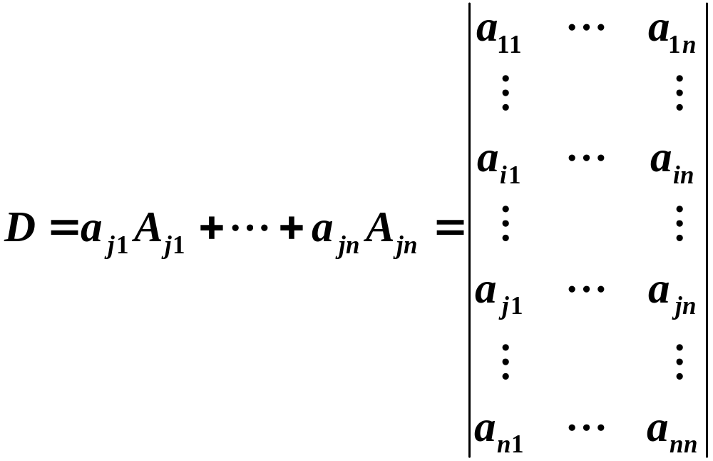

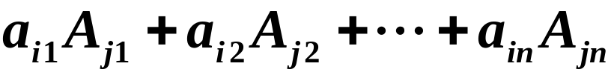



证
把行列式 按第 行展开有
把行列式中的 换成 可得
相同
命题得证

Slide 9
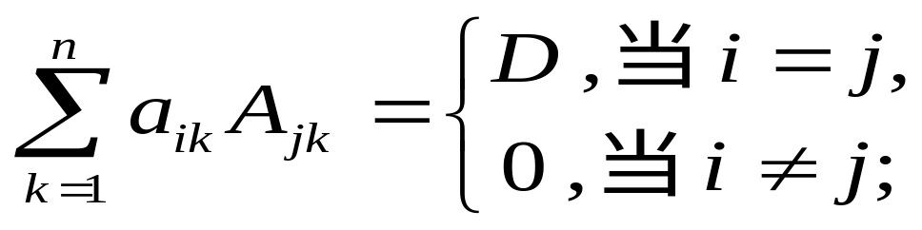
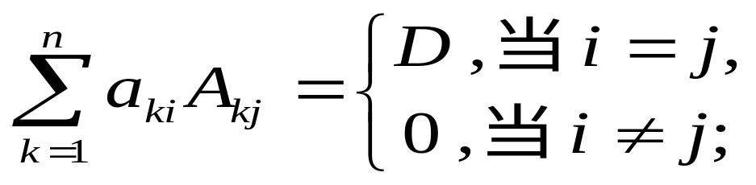
同样，行列式对列展开, 也有
则有

Slide 10
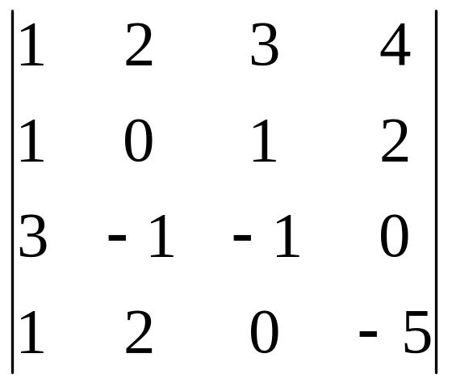
计算行列式的另一种常用方法降阶法：
应用按行（列）展开法则和行列式的性质，将高阶
行列式化为低阶行列式的方法是计算行列式的重要
方法，实际计算时，可先用行列式的性质将行列式
的某一行（列）化为仅含有一个非零元素，再按此
行（列）展开，变为低一阶的行列式，如此继续下
去，直到化为二阶或三阶的行列式。
例2
计算行列式

Slide 11
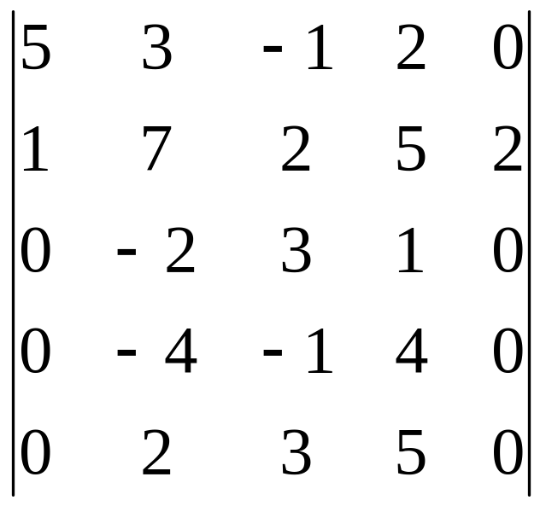
例
计算行列式

Slide 12
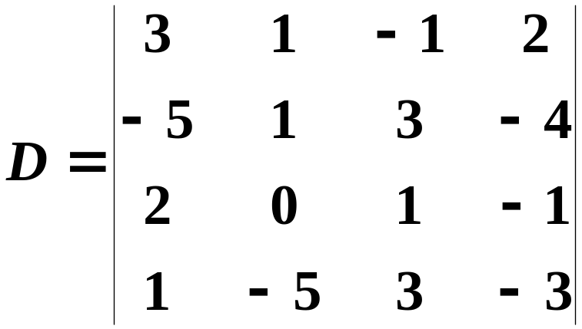
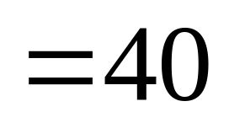
练习

Slide 13
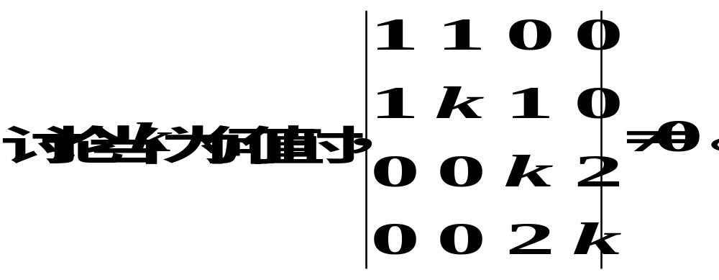
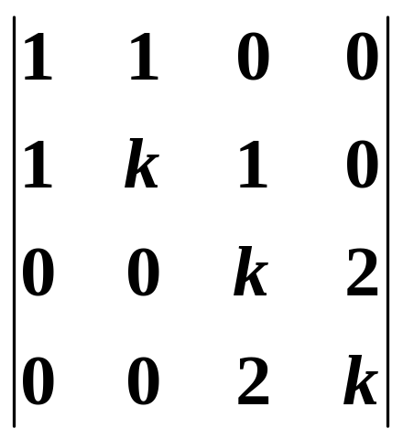
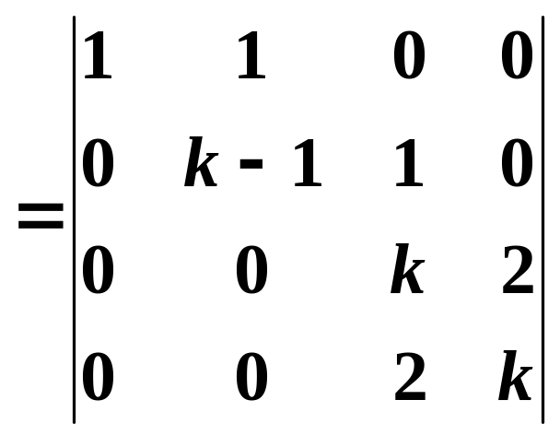
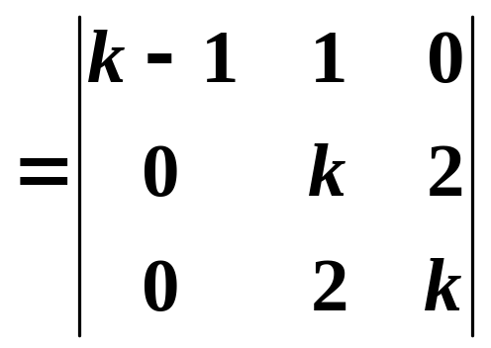
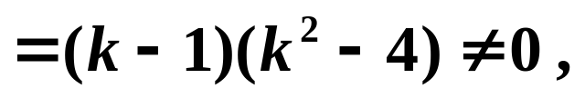

例
解

Slide 14
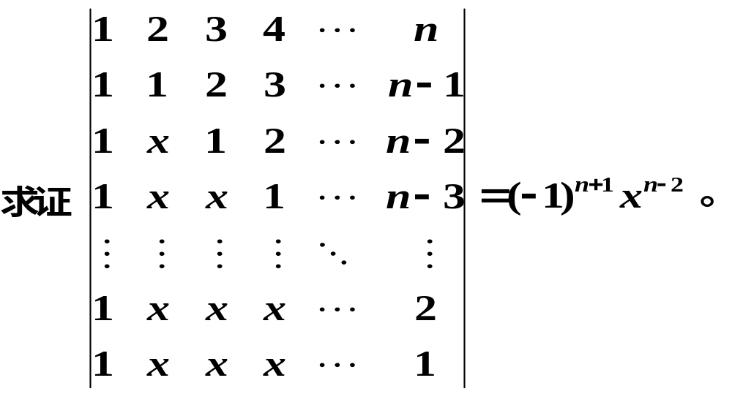
例
解
从第一行开始，逐行减去下一行，

Slide 15
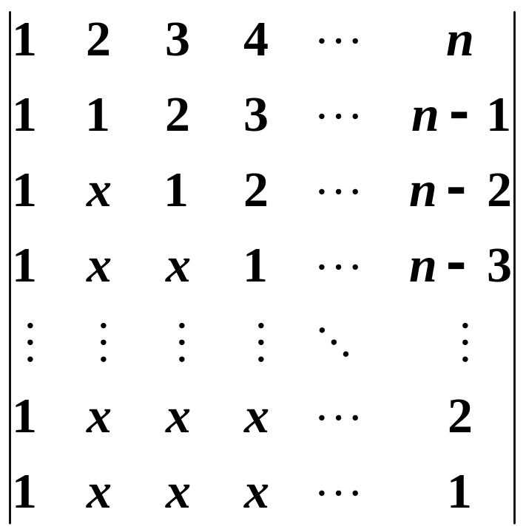
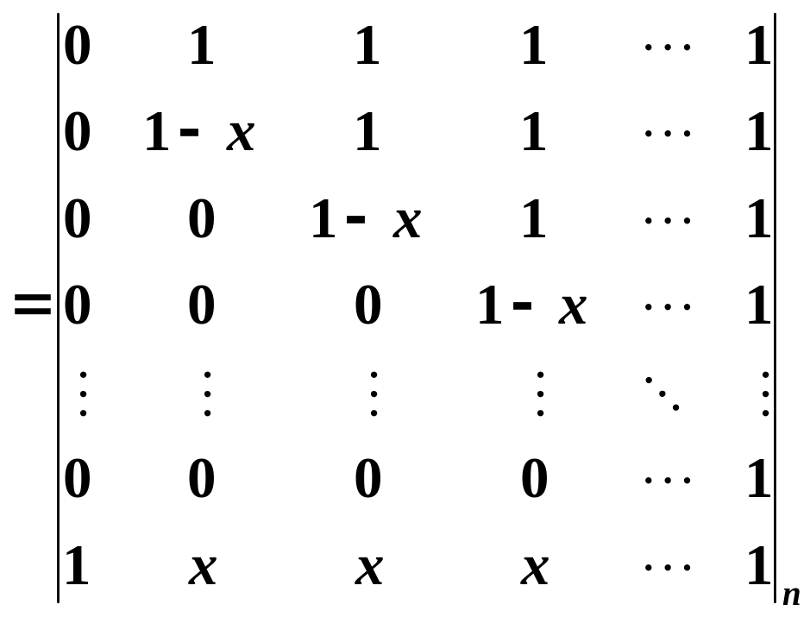
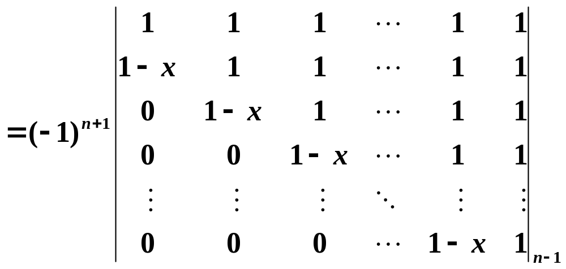

Slide 16
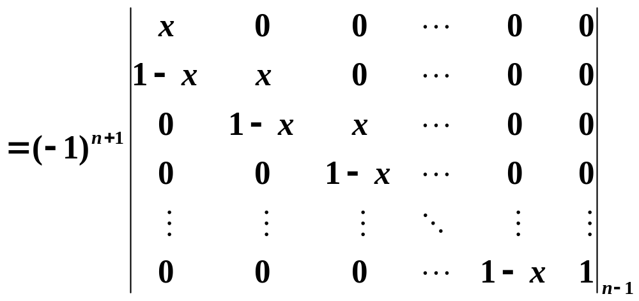
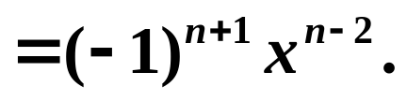
再从第一行开始，逐行减去下一行

Slide 17
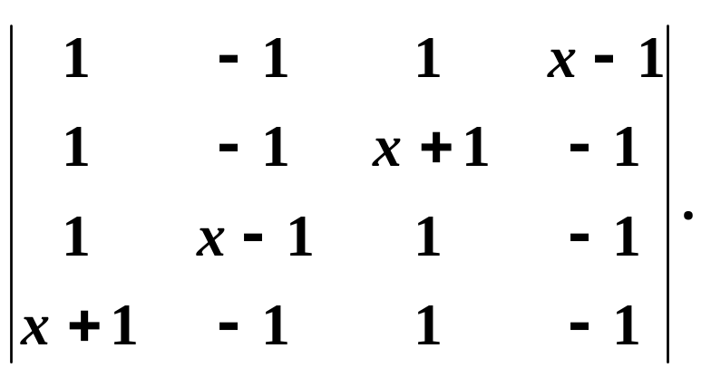
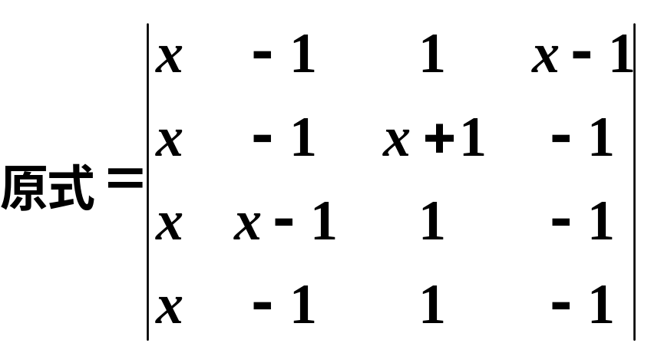
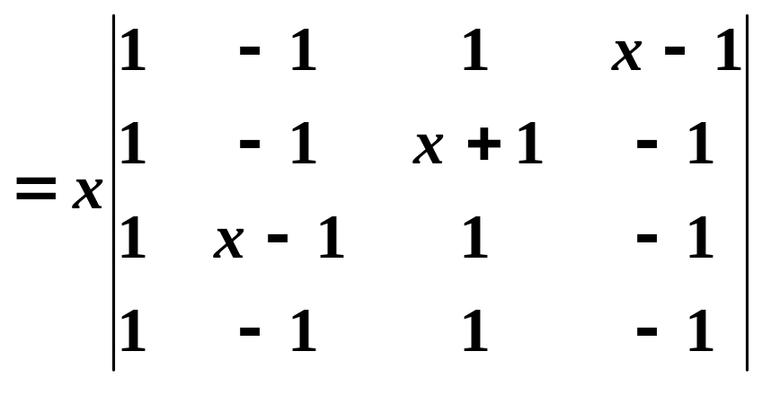
练习 计算行列式
“全加法”
解
每行元素的和都相等, 把第2、3、4列都加到第1列,

Slide 18
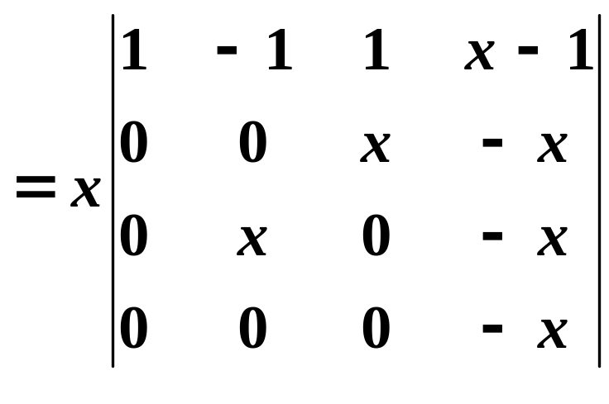
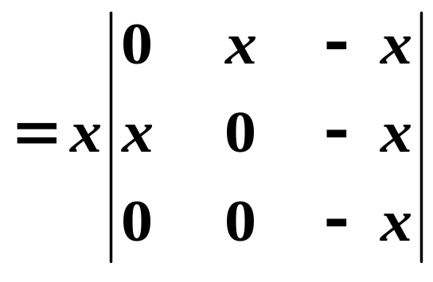
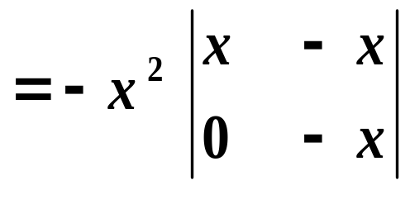
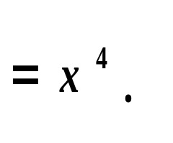

Slide 19
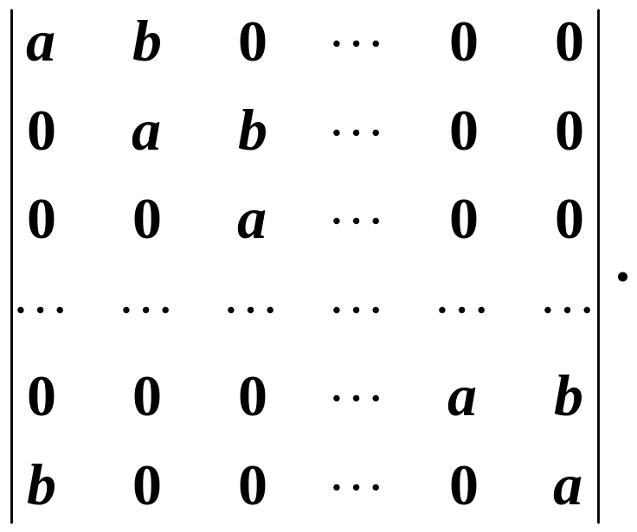
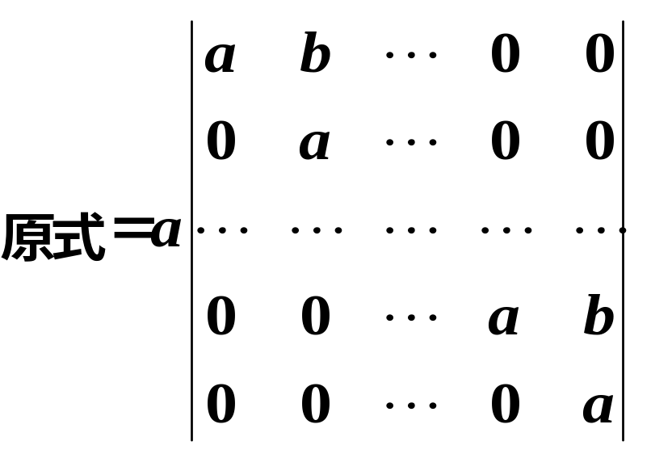
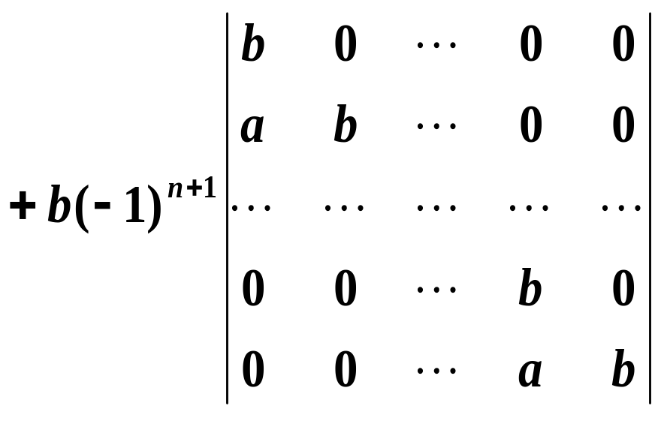
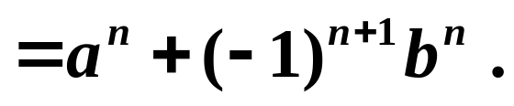
练习 计算 n 阶行列式
按第一列展开, 并由上、下三角形行列式得
解

Slide 20
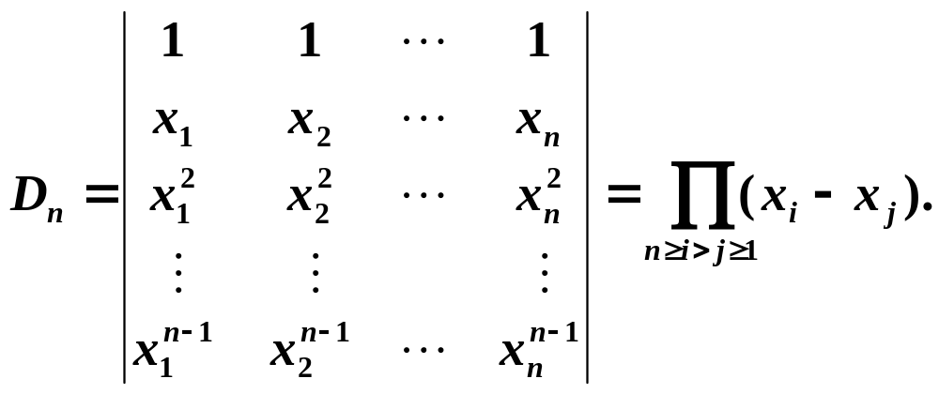





例 证明范德蒙 (Vandermonde)行列式
证
用数学归纳法，

Slide 21




Slide 22

n – 1 阶范德蒙行列式

Slide 23


证毕.

Slide 24



例如,

Slide 25


例7

Slide 26

解
每一行提取各行的公因子，于是得到

Slide 27






上面等式右端行列式为n阶范德蒙行列式，由范德蒙行列式知

Slide 28

例8
设
求

Slide 29
作业 习题一
28.
31.
34.
36.

